Slide 1

PARÁMETROS DE SELECCIÓN DE HEMBRAS DONANTES BOVINAS PARA LA PRODUCCIÓN DE EMBRIONES IN VITRO
EMBRIOGENEX SAS .
Noviembre 28 de 2016

Slide 2
CONTENIDO
INTRODUCCIÓN
LA HEMBRA DONANTE
PARÁMETROS DE SELECCIÓN DE DONANTES (Visión del Médico Veterinario)
Biotipo: Bos indicus Vs Bos taurus
Estado sanitario
Ambiente como factor estresante
Estado productivo
Novilla
Vaca: lactancia, periodo seco
CONCLUSIONES

Slide 3
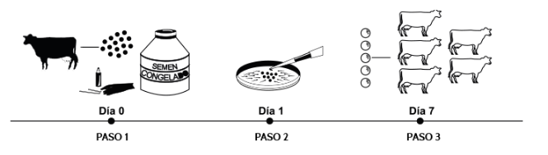
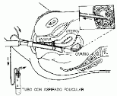
INTRODUCCIÓN
La producción de embriones bovinos es un proceso factorial que depende de una serie de pasos secuenciales cuidadosamente organizados.
Figura 1. Secuencia de procedimientos de la producción de embriones in vitro. Recuperado de http://iho-argentina.com.ar/
Cualquier alteración en los pasos afecta directamente a la tasa de éxito y el resultado final; No. preñeces.
(Farin, Moore & Drost, 2007; Hasler, 2014)
Tomado y editado de: http://iho-argentina.com.ar/images/fiv.png
Notes:
Los donantes en un programa de PIV pueden tener recogida de óvulos (OPU) lleva a cabo cada 12 a 18 días hasta 100 días más embarazadas utilizando una unidad de aspiración folicular guiada por ultrasonido. Los ovocitos recuperados en el campo se envían a los laboratorios donde se realizan la maduración y fertilización (FIV). El uso de semen sexado es común en estos programas y ofrece resultados superiores su uso en los programas de ET convencionales. Después de 6 días en el laboratorio, los embriones fecundados in vitro son transportados de nuevo a la comunidad usando una incubadora de temperatura controlada diseñada para el tránsito a través de soportes convencionales, en los que se transfieren a los receptores sincronizados

Slide 4
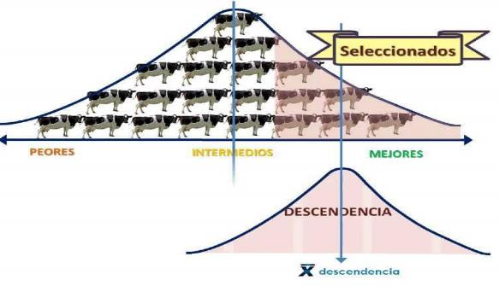
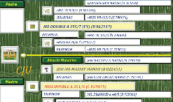
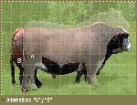
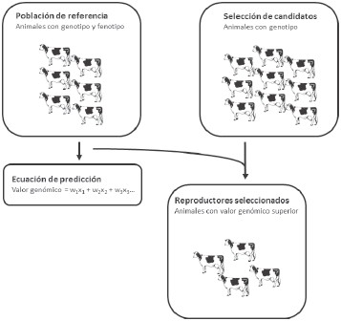
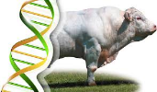
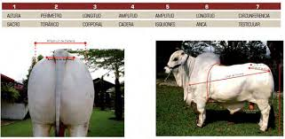
LA HEMBRA BOVINA DONANTE
Los animales genéticamente o fenotípicamente superiores han sido la base de la selección de donantes desde el inicio de la producción de embriones.
Tomada de :https://i.ytimg.com/vi/NdXqoVsoYQk/mqdefault.jpg
MERITO GENÉTICO | CARACTERÍSTICAS FENOTÍPICAS | SOLIDEZ REPRODUCTIVA/PRODUCTIVA
Tomada de: https://i.ytimg.com/vi/4qmP9Vq3QWE/maxresdefault.jpg
Tomado de: http://1.bp.blogspot.com/dyZM/s1600/DONATODENAVIRA2I.jpg
Tomado de: http://gaiabit.com/wp-content/uploads/2014/07/carne.jpg
Tomado de: http://hmcattleco.com/photos/homepage/HPCollage.png
Tomado de: http://www.perubiotec.org/image/Genetica_vacuna.gif
(Farin et al., 2007; Phillips & Jahnke, 2016)
Notes:
El donante de hoy puede ser seleccionado por el mercado, ranking de la industria, o simplemente el deseo del propietario para producir más descendencia de un animal en particular.

Slide 5
PARÁMETROS DE SELECCIÓN DE HEMBRAS DONANTES BOVINAS PARA LA PRODUCCIÓN DE EMBRIONES IN VITRO (MEDICO VETERINARIO)
Biotipo: Bos indicus Vs Bos taurus
Estado sanitario
Ambiente como factor estresante
Estado productivo
Novilla
Vaca: lactancia, periodo seco

Slide 6
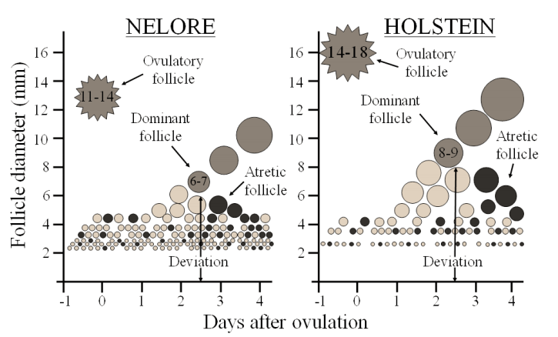
BIOTIPO
Bos indicus tienen un mayor número de folículos reclutados por onda Vs B. Taurus (Palma, 2001; Pontes et al., 2011).
Figura 2. Representación esquemática del desarrollo folicular en vacas Nelore (Bos indicus) y Holstein (Bos taurus). ( Sartori, Baruselli, Barros, & Bastos, 2013)

Slide 7
Tabla 1. Resumen de trabajos sobre el total de ovocitos viables y el porcentaje de blastocitos producidos por Bos taurus y Bos indicus
BIOTIPO | PROMEDIO OVOCITOS TOTALES | OVOCITOS VIABLES | BLASTOCISTOS | Referencias*
B. Indicus (Nelore n= 317) | 30,84 ± 0,88 | 23,35 ± 0,7 | 10,17 | (Pontes et al. ,2011)
B. Indicus (Brahmán n=226) | 18,7 | 16,01 | 6,5 | (Embriogen, 2016)
B. Indicus (Guzerat n=34) | 24,1 | 20,18 | 7,6 | (Embriogen, 2016)
B. indicus (Gir n= 617) | 17,1 ± 4,5 | 12,1 ± 3,9 | 3,2 | (Pontes et al., 2010)
B. taurus (Ayrshire n=20) | 13,9 | 10,75 | 3,4 | (Embriogen, 2016)
B. taurus (Bonsmara n=54) | 10,3 | 7,74 | 3,0 | (Embriogen, 2016)
B. taurus (Holstein n=257) | 11,2 | 8,56 | 3,1 | (Embriogen, 2016)

Slide 8
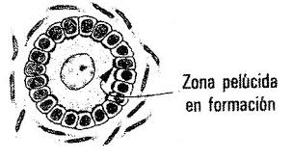
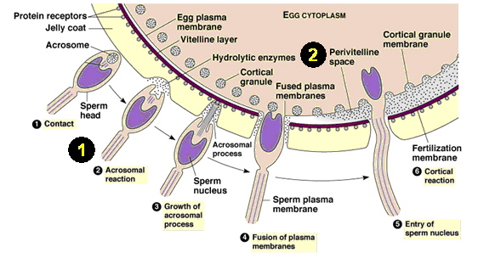
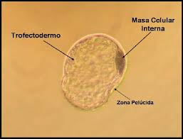
ESTADO SANITARIO
Sociedad de Transferencia de Embriones (IETS) y la Organización Mundial de Salud Animal (OIE)
Tomada de: http://2.bp.blogspot.com/-Mye_gN6Pjhk/TjV-IMm3K3I/AAAAAAAAAFM/Z1Ztl51VvV8/s1600/2.JPG
Folículo secundario
preantral
Tomada de: http://m.exam-10.com/pars_docs/refs/8/7261/7261_html_30de396b.jpg
Tomado de: http://www.ginefiv.com/blog/imagenes-salud-fertilidad/imagen7-150x150.jpg
La Autoridad Veterinaria debe tener datos sobre el origen de los animales donantes.
En el momento de la recolección, los donantes animales deben ser examinadas clínicamente por un veterinario y certificar que están libres de signos clínicos de enfermedades.
( Ponsart & Pozzi, 2013; IETS, 2007; OIE, 2012)
Notes:
superficie similar a una esponja, la zona pelúcida (ZP). Visualizaron por microscopía electrónica de barrido, la ZP se compone de una red fibrosa con numerosos poros. Los poros son más grandes en la superficie exterior (diámetro exterior de embriones cubre 155-223 micras para las diferentes etapas de desarrollo embrionario),
Tales estructuras anatómicas de la ZP permite la adherencia de los patógenos, pero que impide que penetre completamente la ZP.
ado que la ZP es acelular de carácter, los virus no son capaces de replicarse y no deben cruzar la ZP y la membrana plasmática de la célula para infectar un embrión. En general, los óvulos o embriones se pueden contaminar en diferentes etapas: antes de que se formó la ZP (en condiciones fisiológicas, la ZP se forma en los folículos secundarios preantral de ovario), más tarde por agentes presentes en el líquido folicular, por semen patógenos contaminado durante fertilización o durante el paso a través del oviducto y el útero, incluso si la integridad de la ZP evita la contaminación de las células embrionarias para la mayoría de los patógenos (Bielański, 2006;. Van Soom et al, 2008)

Slide 9

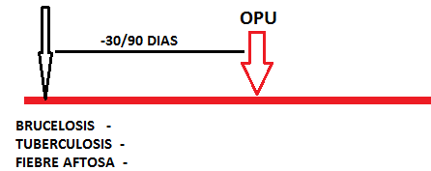
En ICA, Colombia protocolo sanitario:
Cuarentena 30 días antes y después OPU en central
Ubicación no ocurrieron casos de Fiebre Aftosa o Estomatitis Vesicular, en un radio de 25 kilómetros en los últimos tres meses
Examen clínico
Conocer el origen.
Autor: Jaumer Orozco
( ICA, 2016; Ponsart & Pozzi, 2013)
Notes:
ovocito, el semen, o la adhesión a la zona pelúcida.
Tales toros son normalmente certificado negativo para enfermedades epidémicas, agudas, como la fiebre aftosa y enfermedades crónicas tales como la brucelosis, la tuberculosis, leptospirosis, campilobacteriosis, y tricomonosis

Slide 10
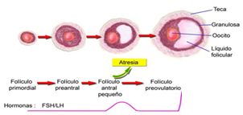

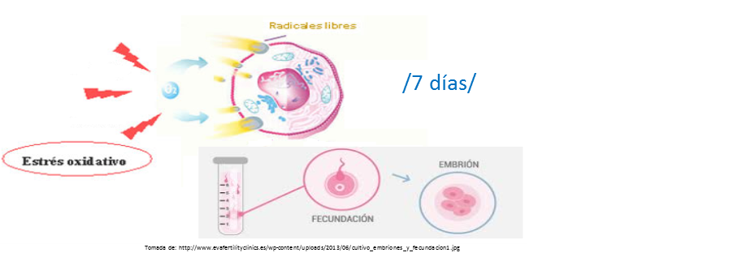
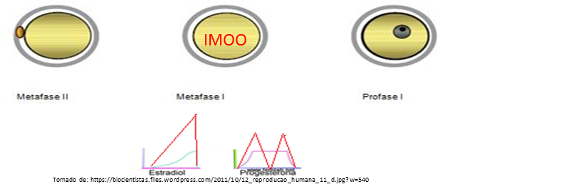
AMBIENTE COMO FACTOR ESTRESANTE
M2<
Tomado de: http://www.fertilab.net/images/ovulacion.jpg
Glu<
>40,1ºC x 12 horas
Paes et al. (2016) encontraron en ovarios (n = 144) matadero de 72 vacas adultas de raza mixta:
Notes:
Paes et al. (2016) encontraron en ovarios (n = 144) matadero de 72 vacas adultas de raza mixta:
1. Vacas bajo estrés por calor agudo (40,1ºC) durante 12 horas induce una activación temprana de folículos primordiales
2. Aumenta la producción de radicales libres de oxígeno durante 7 días del cultivo in vitro
3. Mientras que los folículos preantrales secundarios parecen ser menos sensible a daño calórico.
4. El estrés por calor también interrumpe la secreción de E2 y P4 y reduce la maduración nuclear de ovocitos.

Slide 11
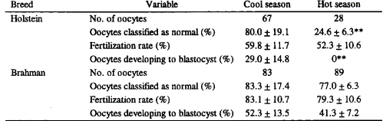
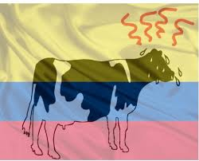
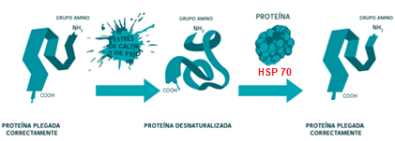
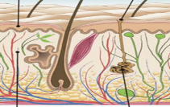
CALIDAD DE LOS OVOCITOS EN CONDICIONES AMBIENTALES ADVERSAS
(Hansen et al., 2001; Rocha et al., 1998)
Tomado de: http://www.nature.com/nsmb/journal/v20/n7/images_article/nsmb.2583-F7.jpg
Tomada de: http://www.unilac.com.co/fotos/Image/noticias/vacasudando.jpg
Bos Taurus (Holstein)
Bos indicus (Brahmán)
Tomado de: https://www.pasadofuturo.com/imagenes/nglandulassudoriparas01350.jpg
(Camargo et al., 2007; Hansen, 2004)
Notes:
En conclusión, la alta temperatura y la humedad del medio ambiente como resultado una marcada disminución en la calidad de los ovocitos recuperados de vacas Bos taurus y disminuyó notablemente
1 MES*
sus capacidades de desarrollo in vitro. Por el contrario, un alto
porcentaje de ovocitos recuperados de vacas Bos indicus exhibe
morfología normal y produjo una alta proporción de blastocistos, sin
importar la estación.
PROTEINA CHOQUE TERMICO
menos grasa subcutánea,, el pelo más corto y más grandes glándulas sudoríparas

Slide 12

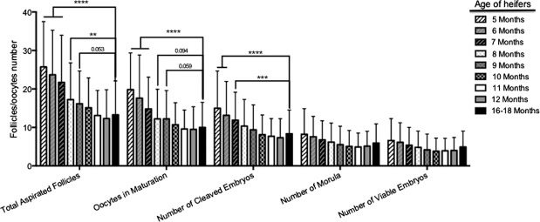
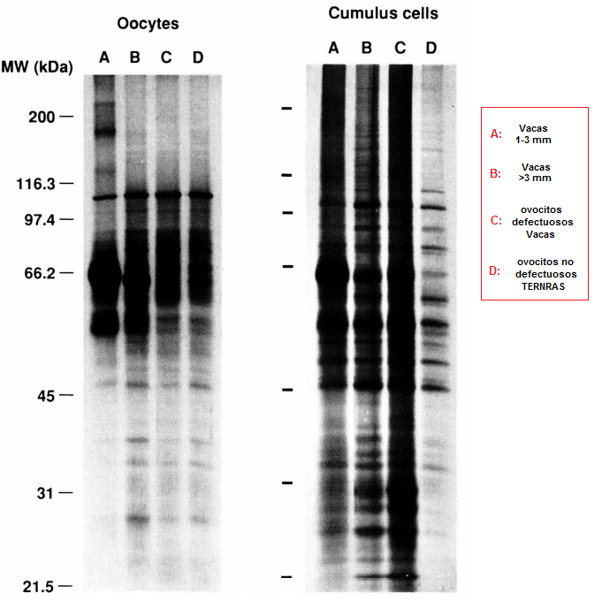
ESTADO PRODUCTIVO
Vaca vs Novilla
(Landry et al., 2016)
Proteínas ribosomales
Glicoproteínas (ZP)
Enzimas ..
Síntesis celular
(Lévesque & Sirard, 1994)
Notes:
Representa una oportunidad para acelerar la ganancia genética mediante la reducción de tiempo de generación, para comprimir el intervalo de tiempo entre generaciones.
los donantes más jóvenes proporcionan un mayor número de ovocitos que se encontraban realizando una maduración de IVM.
Estos ovocitos no dió un mayor número de mórulas blastocistos o en comparación con los obtenidos de vacas adultas

Slide 13
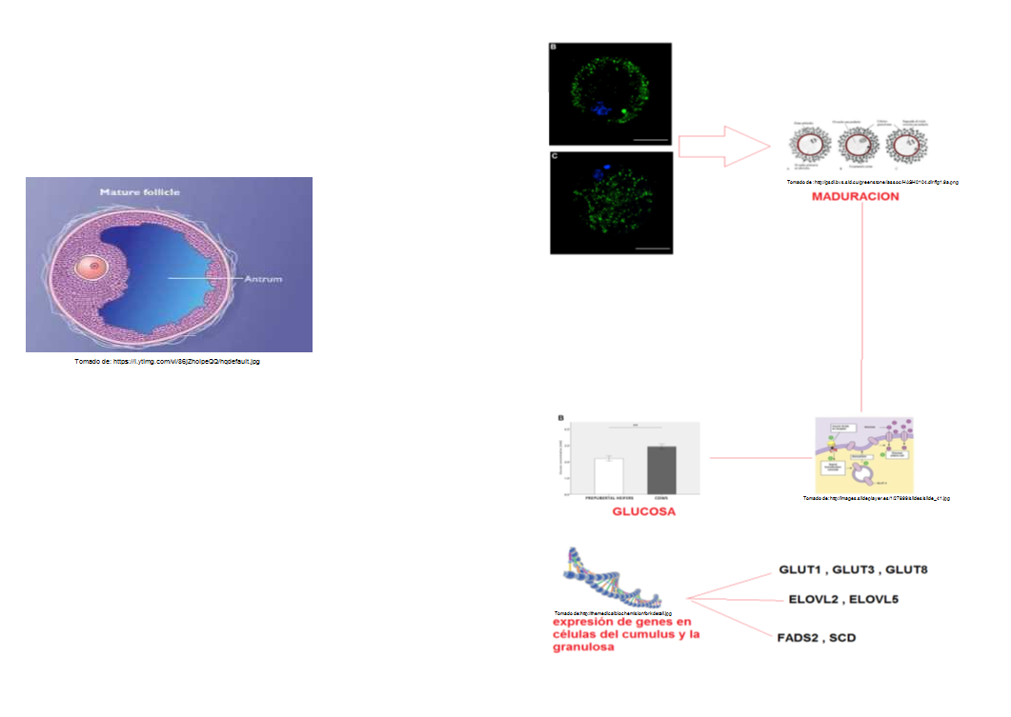
(Warzych, Pawlak, Pszczola, Cieslak, & Lechniak, 2016)
Notes:
Lípidos intracelulares son considerados como fuente endógena esencial de la energía en la maduración de ovocitos de diversas especies de mamíferos (OOPLASMA),
ido señalados de estar involucrados en el metabolismo energético y en particular en el transporte de glucosa ( GLUT1 , GLUT3 , GLUT8 ), elongación de PUFAs ( ELOVL2 ,ELOVL5 ), y desaturación de conjuntos combustibles saturadas (
La mayoría de estas características se describen en la literatura como factores determinantes de mayor potencial de la calidad del ovocito. Por lo tanto, se sugiere que las diferencias observadas favorecen el medio ambiente folicular del ovario vaca que apoya aún más el crecimiento de los ovocitos de buena calidad.

Slide 14
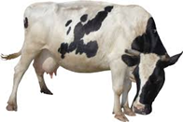

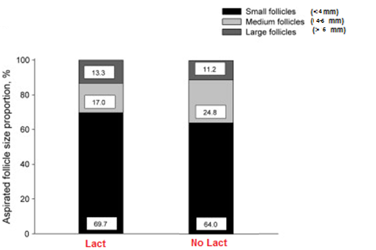
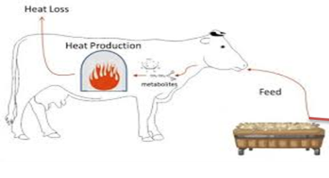
ESTADO PRODUCTIVO
Lactancia vs periodo seco
BIOTIPO Raza | ESTADO PRODUC | PROMEDIO OVOCITOS TOTALES | OVOCITOS VIABLES | BLASTOCISTOS | Referencias*
Bos taurus Holstein (n= 30) | *Lact | 13,0 ± 1,7 | 10,0 ± 1,3 | 1,2 | (Vieira, Rodrigues, Castro Netto, et al., 2014)
 | No lact | 10,9 ± 1,6 | 8.5 ± 1.4 | 2,8
Viscosidad liquido
Ocupa mayor volumen ovárico
Altera otros folículos
Oocito + calidad optimo
+ cell cumulus
perforación ovocito
Maduración nuclear pero no citoplasmática
(Seneda, et al., 2001; Vieira, Rodrigues, Castro, et al., 2014)
Notes:
Vacas lecheras en lactancia perfil metabólico comúnmente se caracteriza por las bajas concentraciones de progesterona y estradiol [39] y el aumento de las concentraciones de NEFA (ácidos grasos no esterificados) y BHBA (β-hidroxibutirato [40] ); y este peculiar metabolismo se ha asociado con un microambiente folículo subóptima, comprometer la calidad de los ovocitos y que resulta en una incapacidad de concebir

Slide 15
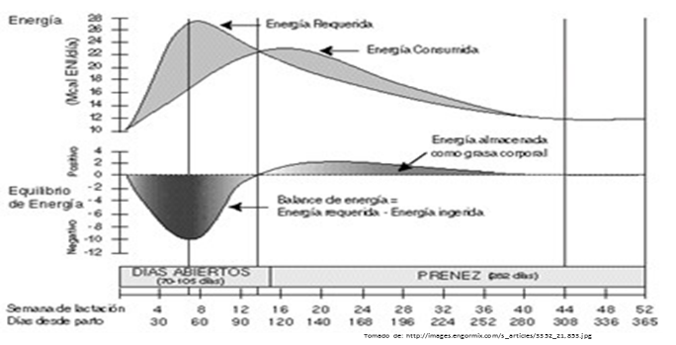
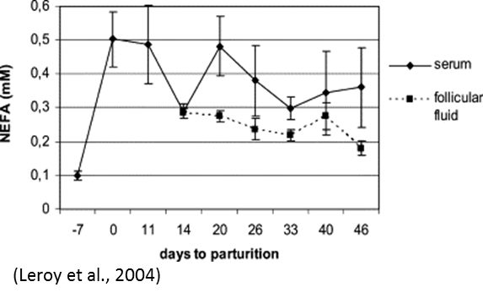
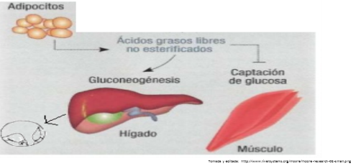
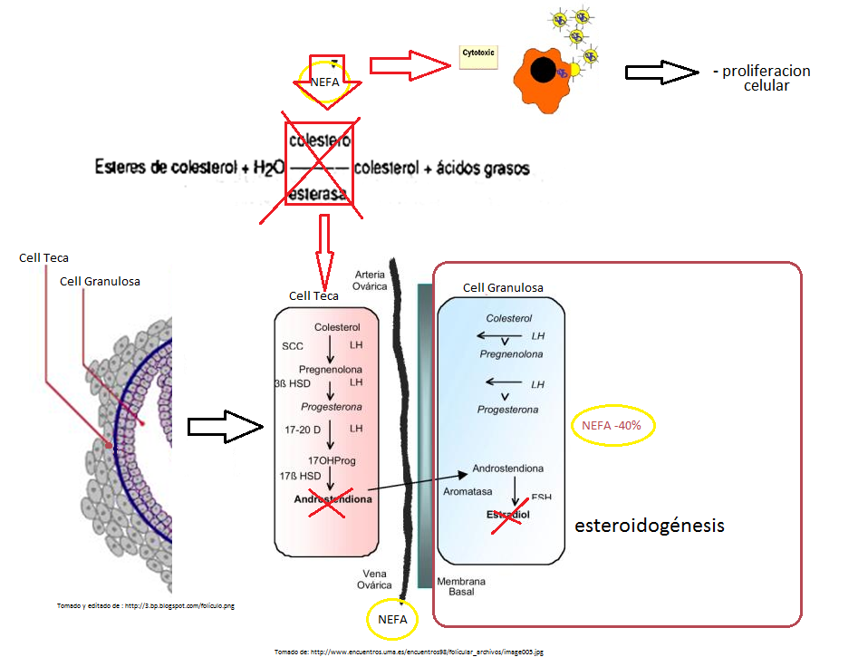
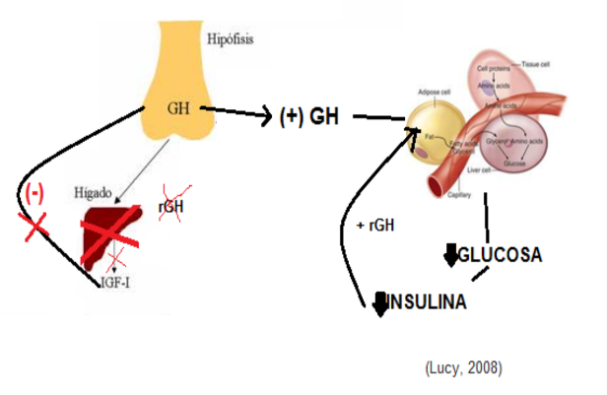
LH↓
(Vanholder et al., 2006)
Notes:
Existe una estrecha interacción entre las células de la granulosa y la teca en el folículo en crecimiento. In vitro, las células del caso estimulan la viabilidad celular granulosa ( Allegrucci et al., 2003 ) y suprimir la apoptosis de células de la granulosa ( Tajima et al., 2002 ). Además, las células de la teca proporcionan el sustrato (andrógenos) para la esteroidogénesis células de la granulosa. Estas estrechas interacciones indican que los efectos sobre las células de la granulosa se pueden indirectamente moduladas por los efectos sobre células de la teca. Una diferencia importante es que las células del caso están rodeados por una red capilar estrecho, mientras que las células de la granulosa se incrustan en el líquido folicular. Dado que las concentraciones en suero de NEFA son aproximadamente 40% más altos que en el líquido folicular del folículo dominante en vacas lecheras de alta rendimiento postparto temprano ( Leroy et al., 2004a ), células de la teca son generalmente expuesta a concentraciones de NEFA más altas que las células de la granulosa.
Como se mencionó anteriormente, las células de la granulosa están rodeados por el líquido folicular y la membrana basal, siendo un compartimiento avascular. La teca interna, por otro lado, es rica en capilares sanguíneos
reduciendo la viabilidad celular teca. Esto se ilustra por el mayor porcentaje de apoptosis temprana (M1) y apoptótica tardía / células necróticas (M1 y M2) en los tratamientos de combinació * Ácido esteárico *Ácido oleico *Ácido palmítico
En combinación con el bajo LH-pulsatilidad y bajas concentraciones de insulina, la glucosa y el IGF-1, NEFA

Slide 16
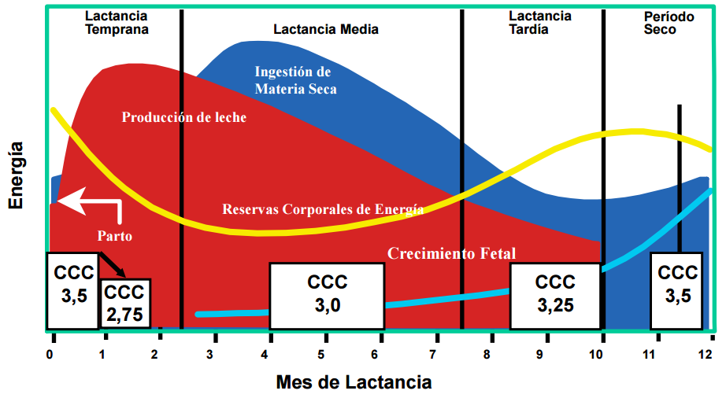
CONCLUSIONES
Tener en cuenta la importancia de estos factores para la selección donadora en programas In Vitro
Aprovechamiento de la adaptación de Bos Indicus en programas de transferencias embriones en Trópico Colombiano.
Medida mitigación/ prevención:
Ambiente (°T optima)
Edad
Sanitario: cumplimientos requisitos autoridades
BEN
(Villegas, 2016)

Slide 17
BIBLIOGRAFÍA
Baruselli, P. S., de Sá Filho, M. F., Martins, C. M., Nasser, L. F., Nogueira, M. F. G., Barros, C. M., & Bó, G. A. (2006). Superovulation and embryo transfer in Bos indicus cattle. Theriogenology, 65(1), 77-88.
Camargo, L. S. A., Viana, J. H. M., Ramos, A. A., Serapião, R. V., de Sa, W. F., Ferreira, A. M., … do Vale Filho, V. R. (2007). Developmental competence and expression of the Hsp 70.1 gene in oocytes obtained from Bos indicus and Bos taurus dairy cows in a tropical environment. Theriogenology, 68(4), 626-632.
Chebel, R. C., Demétrio, D. G. B., & Metzger, J. (2008). Factors affecting success of embryo collection and transfer in large dairy herds. Theriogenology, 69(1), 98-106.
Farin, P., Moore, K., & Drost, M. (2007). CHAPTER 63 - Assisted Reproductive Technologies in Cattle A2 - YOUNGQUIST, ROBERT S. En W. Threlfall (Ed.), Current Therapy in Large Animal Theriogenology (Second Edition) (pp. 496-508). Saint Louis: W.B. Saunders.
Hansen, P. J. (2004). Physiological and cellular adaptations of zebu cattle to thermal stress. Animal Reproduction Science, 82–83, 349-360.
Hansen, P. J., Drost, M., Rivera, R. M., Paula-Lopes, F. F., Al-Katanani, Y. M., Krininger, C. E., & Chase, C. C. (2001). Adverse impact of heat stress on embryo production: causes and strategies for mitigation. Theriogenology, 55(1), 91-103.
Hasler, J. F. (2014). Forty years of embryo transfer in cattle: A review focusing on the journal Theriogenology, the growth of the industry in North America, and personal reminisces. Theriogenology, 81(1), 152-169.
Landry, D. A., Bellefleur, A.-M., Labrecque, R., Grand, F.-X., Vigneault, C., Blondin, P., & Sirard, M.-A. (2016). Effect of cow age on the in vitro developmental competence of oocytes obtained after FSH stimulation and coasting treatments. Theriogenology, 86(5), 1240-1246.
Leroy, J. L. M. ., Vanholder, T., Delanghe, J. ., Opsomer, G., Van Soom, A., Bols, P. E. ., … de Kruif, A. (2004). Metabolic changes in follicular fluid of the dominant follicle in high-yielding dairy cows early post partum. Theriogenology, 62(6), 1131-1143.
Lévesque, J. T., & Sirard, M. A. (1994). Proteins in oocytes from calves and adult cows before maturation: relationship with their development capacity. Reproduction, Nutrition, Development, 34(2), 133-139.
Lucy, M. C. (2008). Repartición de los nutrientes y función reproductiva en vacas lecheras. Taurus.
Paes, V. M., Vieira, L. A., Correia, H. H. V., Sa, N. A. R., Moura, A. A. A., Sales, A. D., … Figueiredo, J. R. (2016). Effect of heat stress on the survival and development of in vitro cultured bovine preantral follicles and on in vitro maturation of cumulus–oocyte complex. Theriogenology, 86(4), 994-1003.
Palma, G. (2001). Biotecnología de la reproducción. Gustavo A. Palma.
Phillips, P. E., & Jahnke, M. M. (2016). Embryo Transfer (Techniques, Donors, and Recipients). Veterinary Clinics of North America: Food Animal Practice, 32(2), 365-385.
Ponsart, C., & Pozzi, N. (2013). Sanitary requirements for bovine gametes and embryos in international trade. Anim. Reprod, 10(3), 283–296.
Pontes, J. H. F., Melo Sterza, F. A., Basso, A. C., Ferreira, C. R., Sanches, B. V., Rubin, K. C. P., & Seneda, M. M. (2011). Ovum pick up, in vitro embryo production, and pregnancy rates from a large-scale commercial program using Nelore cattle (Bos indicus) donors. Theriogenology, 75(9), 1640-1646.
Pontes, J. H. F., Silva, K. C. F., Basso, A. C., Rigo, A. G., Ferreira, C. R., Santos, G. M. G., … Seneda, M. M. (2010). Large-scale in vitro embryo production and pregnancy rates from Bos taurus, Bos indicus, and indicus-taurus dairy cows using sexed sperm. Theriogenology, 74(8), 1349-1355.
Reyes, M. D. los, Aguayo, J. P., Campo, H. del, & Barros, C. (1999). Evaluación de ovocitos de vaca para maduración en cultivo. Avances en Ciencias Veterinarias, 14(1-2).
Rocha, A., Randel, R. D., Broussard, J. R., Lim, J. M., Blair, R. M., Roussel, J. D., … Hansel, W. (1998). High environmental temperature and humidity decrease oocyte quality in Bos taurus but not in Bos taurus cows. Theriogenology, 49(3), 657-665.
Sartori, R., Baruselli, P. S., Barros, C. M., & Bastos, M. R. (2013). LAS DIFERENCIAS EN LA FISIOLOGÍA DE LA REPRODUCCIÓN ENTRE BOS TAURUS Y BOS INDICUS. En 10 Simposio Internacional de Reproducción Animal : resúmenes (Vol. 1, p. 381). Córdoba, Argentina: Instituto De Reproducción Animal Córdoba.
Seneda, M. M., Esper, C. R., Garcia, J. M., de Oliveira, J. A., & Vantini, R. (2001). Relationship between follicle size and ultrasound-guided transvaginal oocyte recovery. Animal Reproduction Science, 67(1), 37-43.
Stringfellow, D. A., Seidel, S. M., & International Embryo Transfer Society. (2007). Manual of the International Embryo Transfer Society: a procedural guide and general information for the use of embryo transfer technology emphasizing sanitary procedures. Savory, Ill.: International Embryo Transfer Society.
Vanholder, T., Lmr Leroy, J., Van Soom, A., Maes, D., Coryn, M., Fiers, T., … Opsomer, G. (2006). Effect of non-esterified fatty acids on bovine theca cell steroidogenesis and proliferation in vitro. Animal Reproduction Science, 92(1-2), 51-63.
Vieira, L. M., Rodrigues, C. A., Castro, A., Guerreiro, B. M., Silveira, C. R. A., Moreira, R. J. C., … Baruselli, P. S. (2014). Superstimulation prior to the ovum pick-up to improve in vitro embryo production in lactating and non-lactating Holstein cows. Theriogenology, 82(2), 318-324.
Vieira, L. M., Rodrigues, C. A., Mendanha, M. F., Sá Filho, M. F., Sales, J. N. S., Souza, A. H., … Baruselli, P. S. (2014). Donor category and seasonal climate associated with embryo production and survival in multiple ovulation and embryo transfer programs in Holstein cattle. Theriogenology, 82(2), 204-212.
Warzych, E., Pawlak, P., Pszczola, M., Cieslak, A., & Lechniak, D. (2016). Prepubertal heifers versus cows—The differences in the follicular environment. Theriogenology.
World Organisation for Animal Health (OIE). 2016. Terrestrial Animal Health Code. Available on:http://www.oie.int/article_coll_embryo_equid.14. Accessed on: Oct 21, 2016.

